Slide 1

Порядок и формы проведения государственной итоговой аттестации выпускников 9 класса в 2024 году

Slide 2

ОГЭ
по окончании
9 класса
ЕГЭ
по окончании
11 класса

Slide 3

Государственная итоговая
аттестация
(ГИА) – это основной вид
экзамена для выпускников
9-х классов в средней школе
России.
Сдача ГИА необходима для перехода в 10 класс или поступления в учреждения среднего профессионального образования (колледжи и техникумы).

Slide 4

Государственная итоговая аттестация
ГИА проводится государственными экзаменационными комиссиями (далее – ГЭК) в целях определения соответствия результатов освоения обучающимися образовательных программ основного общего образования соответствующим требованиям федерального государственного образовательного стандарта основного общего образования

Slide 5

Нормативные документы
по проведению ГИА-9
Федеральный закон «Об образовании в Российской
Федерации» от 29 декабря 2012 года №273-ФЗ
( статьи 59, 60, 98)
Приказ Министерства просвещения Российской Федерации, Федеральной службы по надзору в сфере образования и науки от 04.04.2023 № 232/551
"Об утверждении Порядка проведения государственной итоговой аттестации по образовательным программам основного общего образования"

Slide 6
Порядок проведения государственной итоговой аттестации по образовательным программам основного общего образования
Определяет
Организацию
Формы
Участников
Сроки

Slide 7
Формы ГИА
ОГЭ
ГВЭ

Slide 8
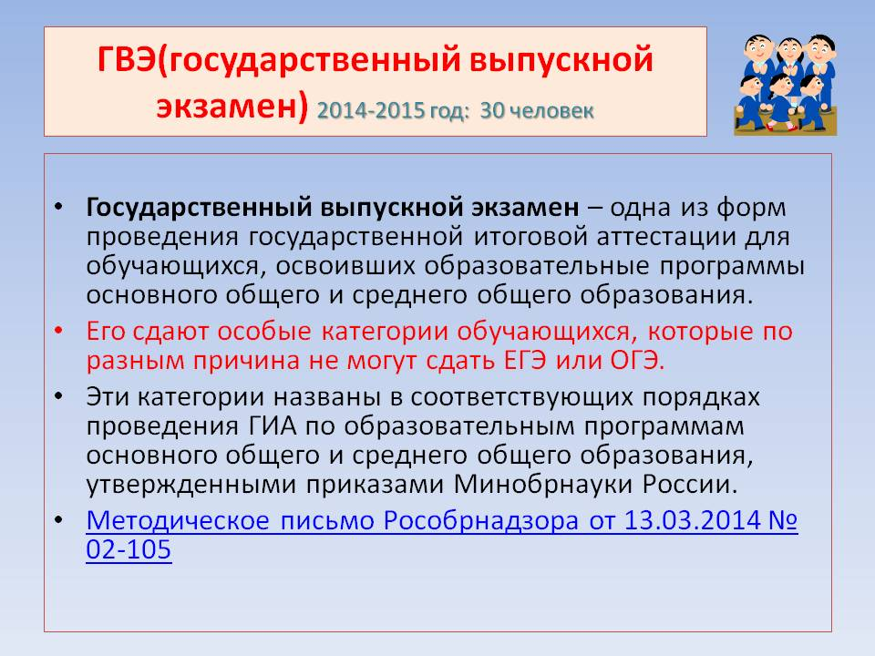


Slide 9
ГВЭ
ДЛЯ ОБУЧАЮЩИХСЯ С ОГРАНИЧЕННЫМИ ВОЗМОЖНОСТЯМИ ЗДОРОВЬЯ,
ДЛЯ ОБУЧАЮЩИХСЯ ДЕТЕЙ-ИНВАЛИДОВ,
ОСВОИВШИХ ОБРАЗОВАТЕЛЬНЫЕ ПРОГРАММЫ ОСНОВНОГО ОБЩЕГО ОБРАЗОВАНИЯ

Slide 10
Условия прохождения ГИА в форме ГВЭ
Справка МСЭ (для детей-инвалидов)
Заключение врача-психиатра (для некоторых)
Заключение ЦПМПК (Центральной психолого-медико-педагогической комиссии) с рекомендациями формы сдачи ГИА и определением особых условий прохождения ГИА)

Slide 11
Особые условия прохождения ГИА
Увеличение продолжительности экзаменов – на 90 минут, итогового собеседования – на 30 минут
Организация перерыва во время экзамена
Организация питания
Контрольно-измерительные материалы (КИМ) с пометкой К (коррекция) – сниженный уровень сложности и уменьшенное количество заданий
Снижение минимального количества баллов для прохождения ГИА
Отдельная аудитория (по рекомендации)
Предоставление услуг ассистента (по рекомендации)
Организация проведения экзамена на дому или в медицинской организации (по рекомендации)

Slide 12
Условия допуска к ГИА
Нет академической задолженности
Имеются отметки за 9 класс по всем предметам не ниже удовлетворительных
Пройдено ИТОГОВОЕ СОБЕСЕДОВАНИЕ ПО РУССКОМУ ЯЗЫКУ
ЗАЧЕТ

Slide 13
Участники ГИА- 24 ГКОУ «Тверская школа № 4»
14 выпускников – при условии, что они будут допущены к прохождению ГИА Педагогическим Советом в мае 2024 и успешно пройдут ИТОГОВОЕ СОБЕСЕДОВАНИЕ
Из них 4 выпускников – дети-инвалиды

Slide 14

Государственная итоговая аттестация по программам основного общего образования в 2024 году включает в себя:
Обязательные экзамены
Русский язык
Математика
Условие допуска к ГИА
СОБЕСЕДОВАНИЕ ПО РУССКОМУ ЯЗЫКУ

Slide 15
ППЭ – бульвар Шмидта, 13/16 ПУНКТ ПРОВЕДЕНИЯ ЭКЗАМЕНА
Руководитель ППЭ – заместитель директора
Булатова Лариса Владимировна
Организаторы в аудитории (2 организатора в каждой)
Организаторы вне аудитории
Медицинский работник

Slide 16
Количество аудиторий ППЭ
В соответствии с рекомендациями ЦПМПК
В общей аудитории не более 5-6 человек

Slide 17
ППЭ – 1 для детей-инвалидов, которым рекомендовано прохождение ГИА
на дому

Slide 18

Аттестат об основном общем образовании
В 2023-2024 учебном году основанием для получения аттестата об основном общем образовании обучающимися с ОВЗ является успешное прохождение ГИА-9 по двум учебным предметам

Slide 19
Сроки гиа

Slide 20
Расписание экзаменов
Единое для всех расписание ГИА-9 и продолжительность экзаменов по каждому образовательному предмету ежегодно устанавливает соответствующий приказ Министерства образования и науки Российской Федерации.

Slide 21


Slide 22
РАСПИСАНИЕ ЭКЗАМЕНОВ (проект)
14 ФЕВРАЛЯ (среда)
13 МАРТА - резерв
3 ИЮНЯ (понедельник)
24 ИЮНЯ- резерв 6 СЕНТЯБРЯ – доп.
6 ИЮНЯ (четверг)
27 ИЮНЯ - резерв
3 СЕНТЯБРЯ –доп.
15 АПРЕЛЯ - резерв

Slide 23
Этапы прохождения ГИА
ПОДГОТОВИТЕЛЬНЫЙ
ТРЕНИРОВОЧНЫЙ
ОСНОВНОЙ

Slide 24
Подготовительный этап
Подача заявления на участие в ГИА
Заполнение согласия на обработку персональных данных
Подача заявления на участие в ГИА осуществляется после обнародования Приказа Министерства образования РФ

Slide 25

Подача заявления
Заявление о выборе экзаменов и их количестве, подписанное родителями
(законными представителями),
подаётся лично обучающимися на основании документа, удостоверяющего их личность (паспорт),
не позднее 1 марта 2024 года

Slide 26
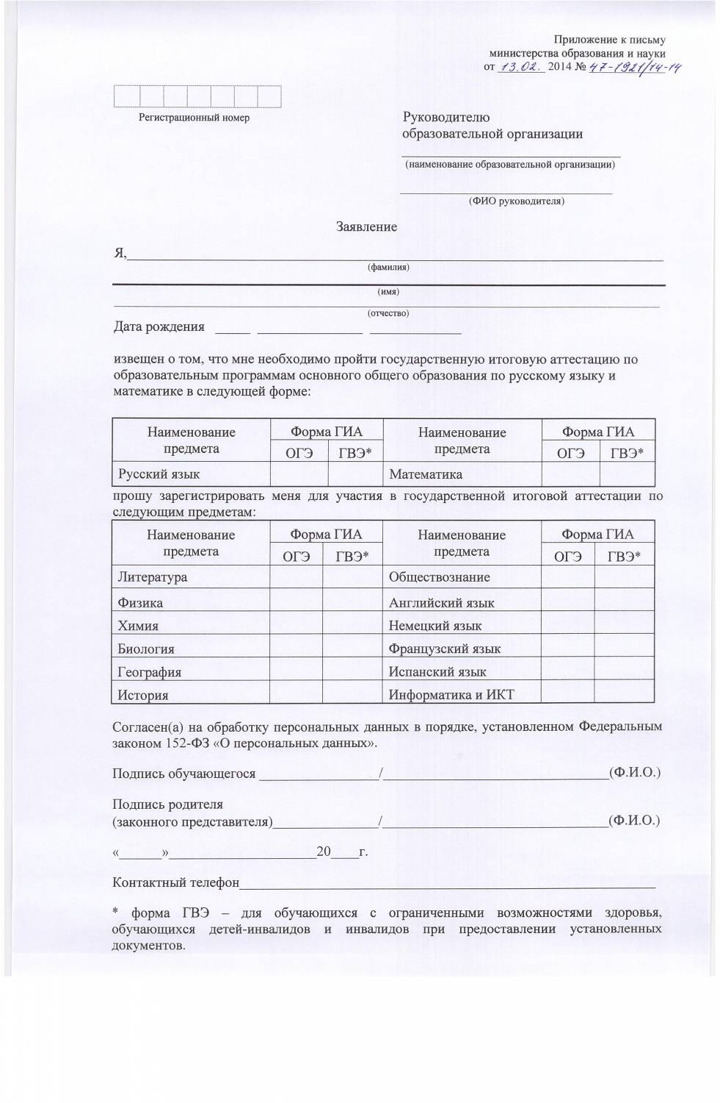

Slide 27
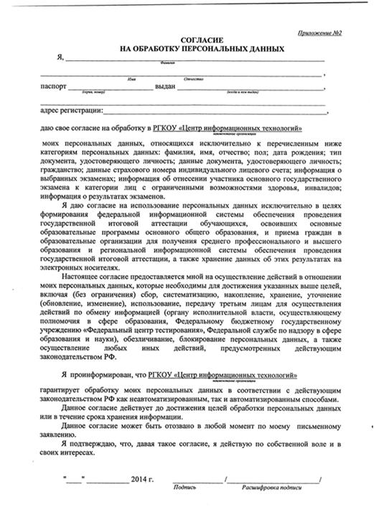

Slide 28
Тренировочный этап
Диагностическая работа в формате ГВЭ – 18 и 19 октября
Тренировочные экзамены – 19, 21 и 22 декабря
Пробные экзамены 12 и 14 марта 2022

Slide 29
ОСНОВНОЙ ЭТАП ГИА
ЗАЧЕТ
2 ЭКЗАМЕНА

Slide 30
Даты проведения ИС в 2022 году:
Основной период:
14 февраля (среда)
Дополнительный период:
13 марта (среда)
15 апреля (понедельник )
В ИС принимают участие все учащиеся 9-х классов.
Результатом ИС является «Зачет» - ОТ 5 БАЛЛОВ
Получившие «Незачет»;
Не явившиеся на ИС по уважительным причинам;
Не завершившие ИС по уважительным причинам.

Slide 31
ИТОГОВОЕ СОБЕСЕДОВАНИЕ
Начало итогового собеседования в 9.00;
На выполнение работы учащемуся отводится в среднем 15 минут;
Для участников с ОВЗ и детей-инвалидов продолжительность ИС увеличивается на 30 минут (45 минут);
ИС проводиться В ОТДЕЛЬНЫЙ ДЕНЬ или в ходе учебного процесса ( по решению школы).
Ответы выпускников записываются и передаются в РЦОИ (Региональный центр обработки информации) на электронных носителях

Slide 32
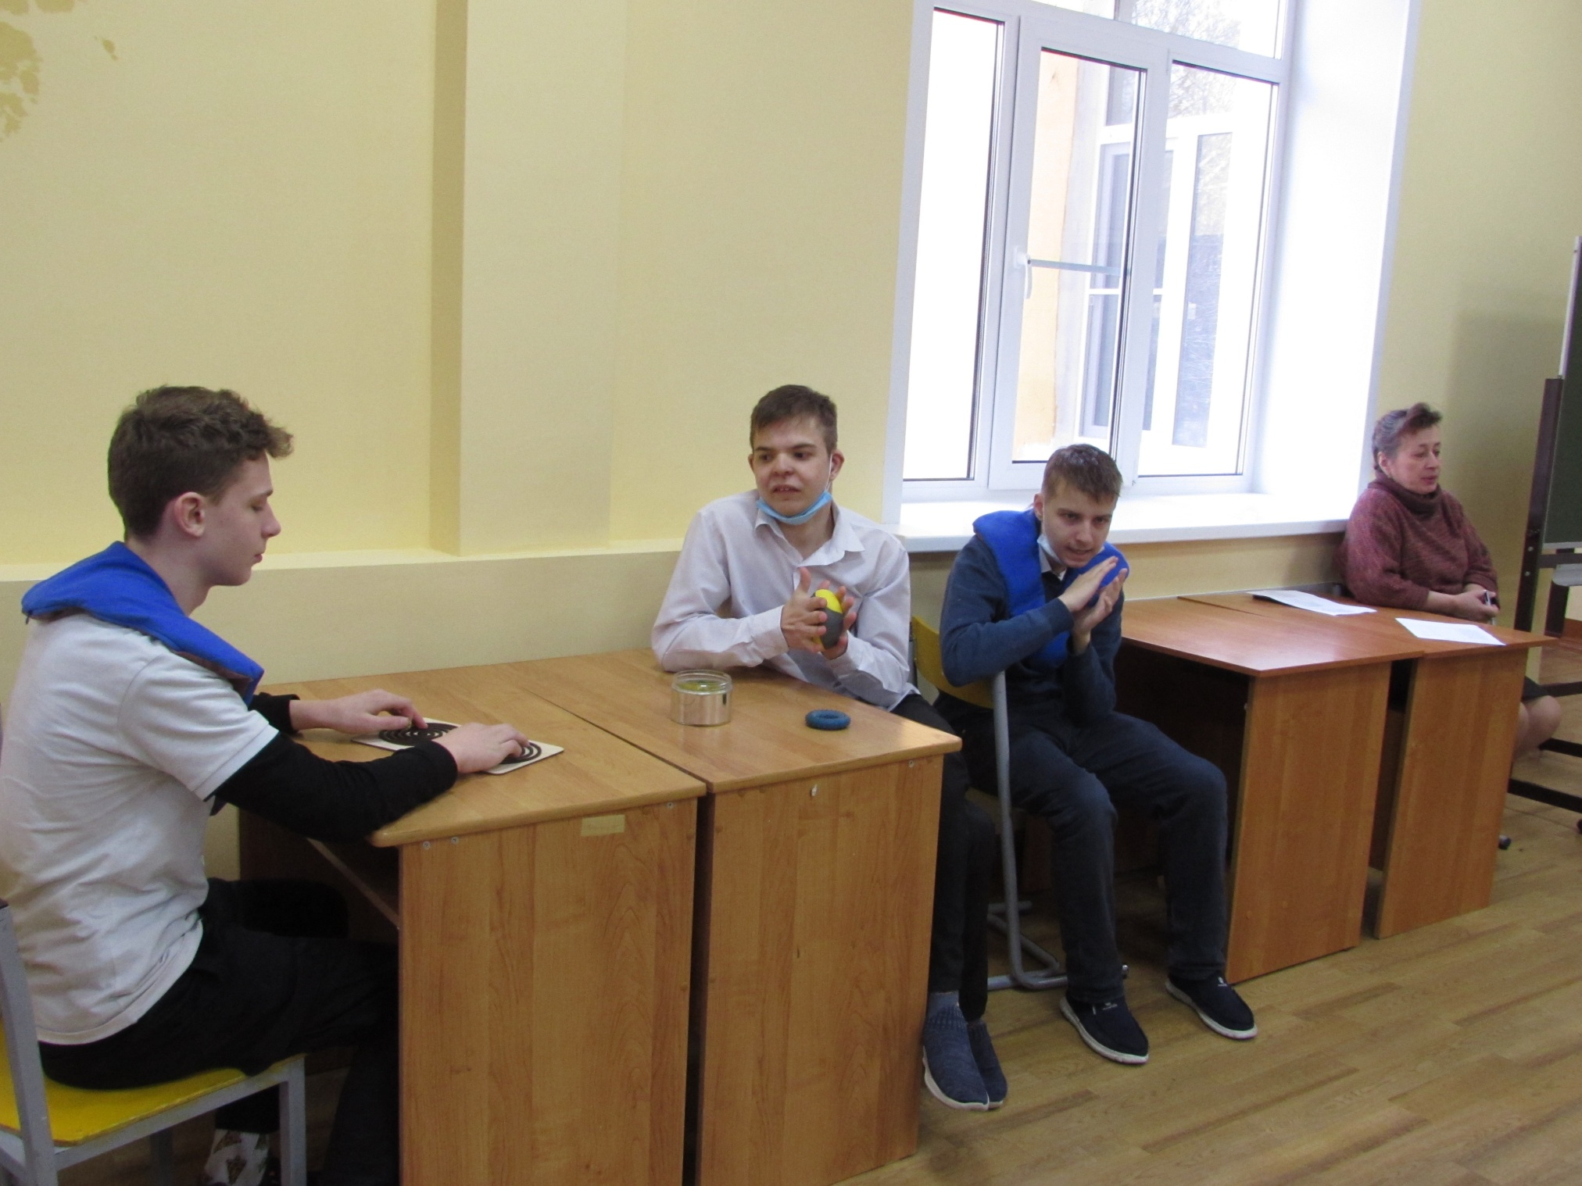

Slide 33
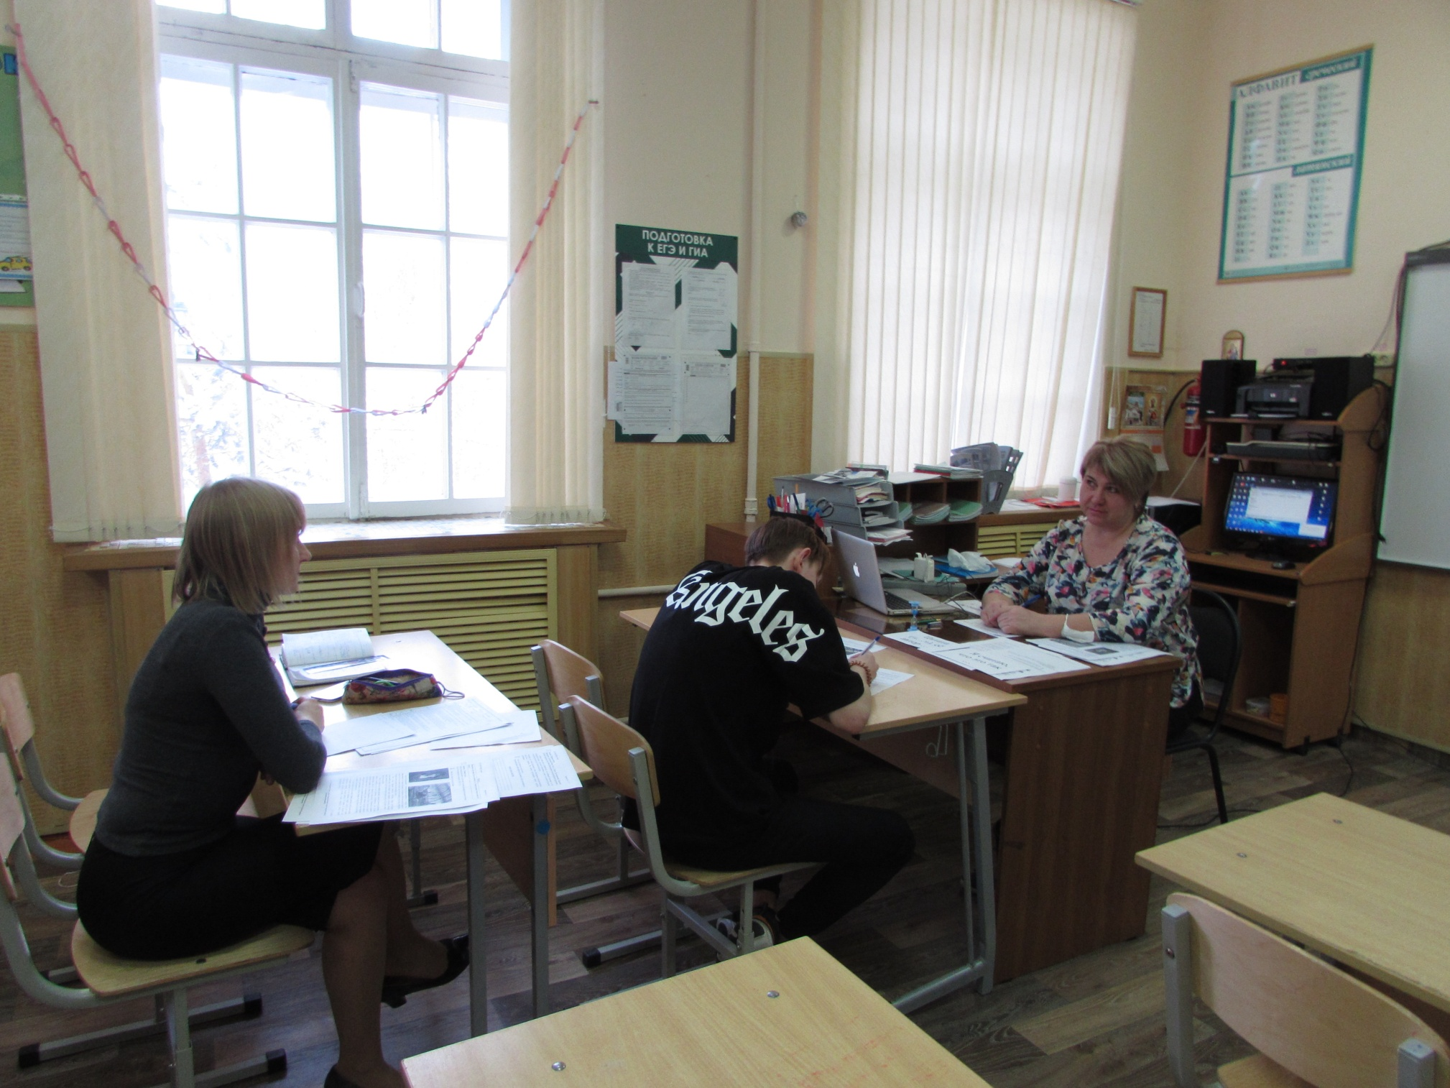

Slide 34
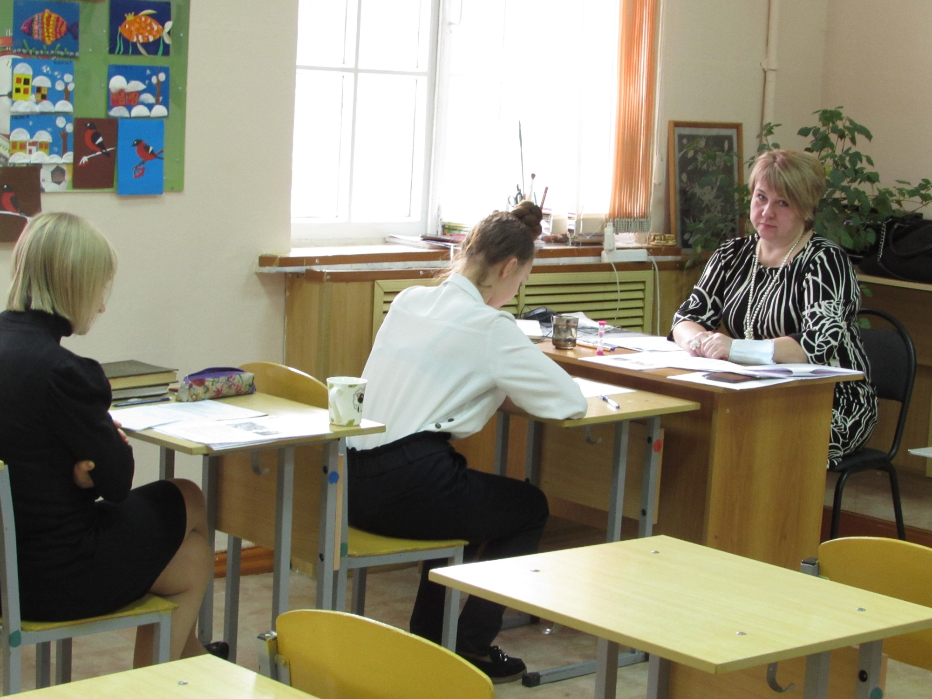

Slide 35
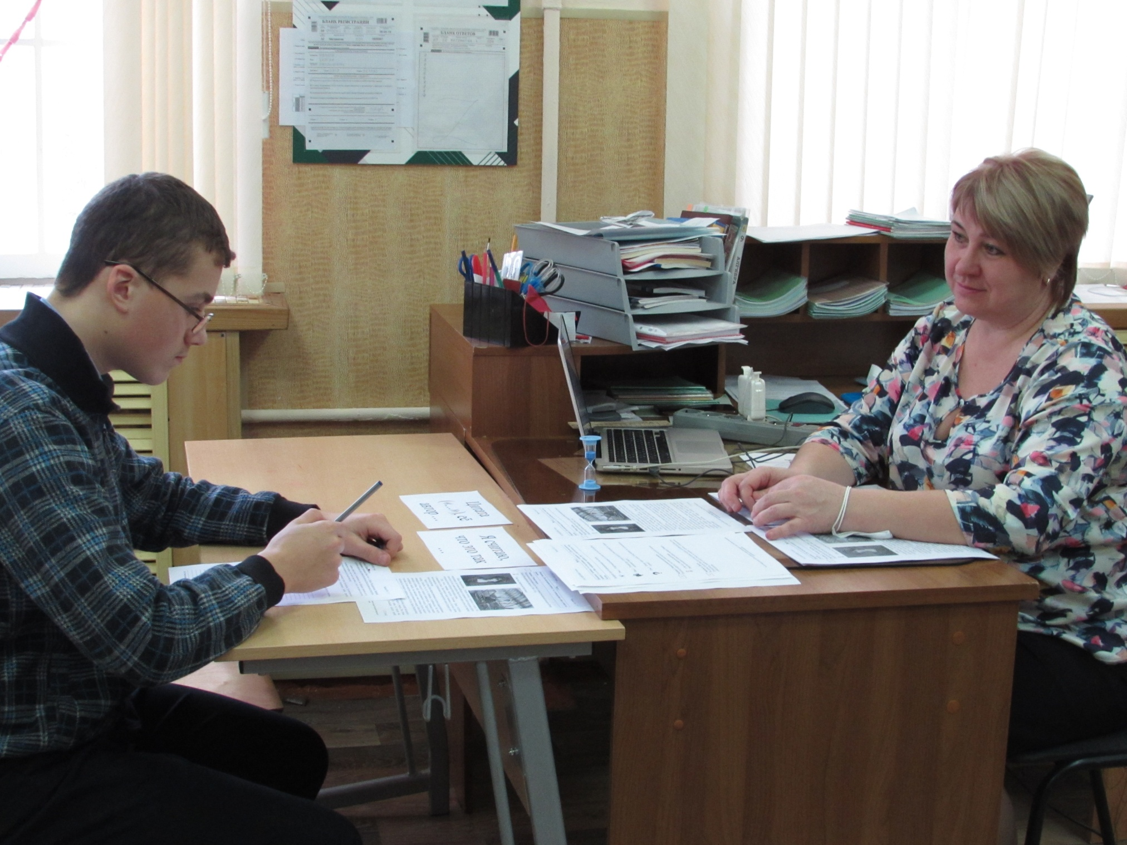

Slide 36
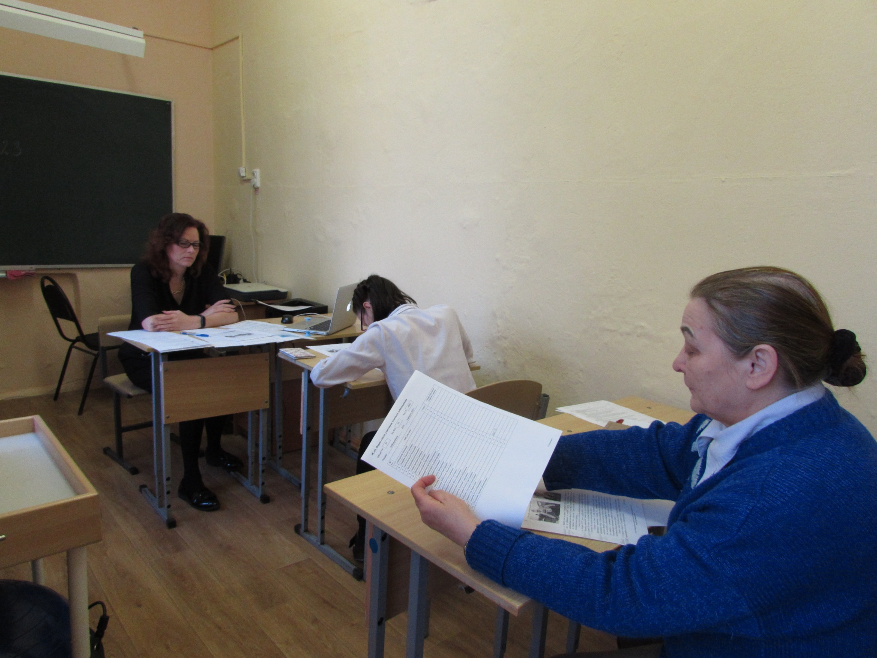

Slide 37
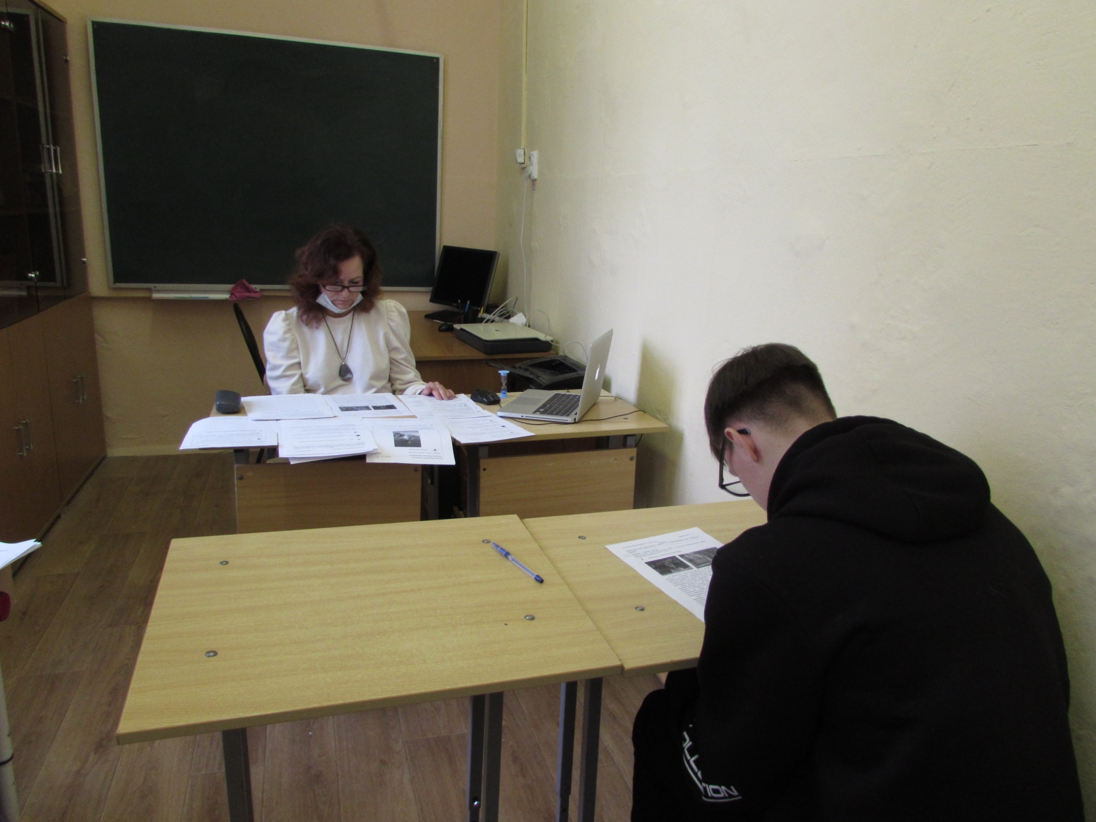

Slide 38
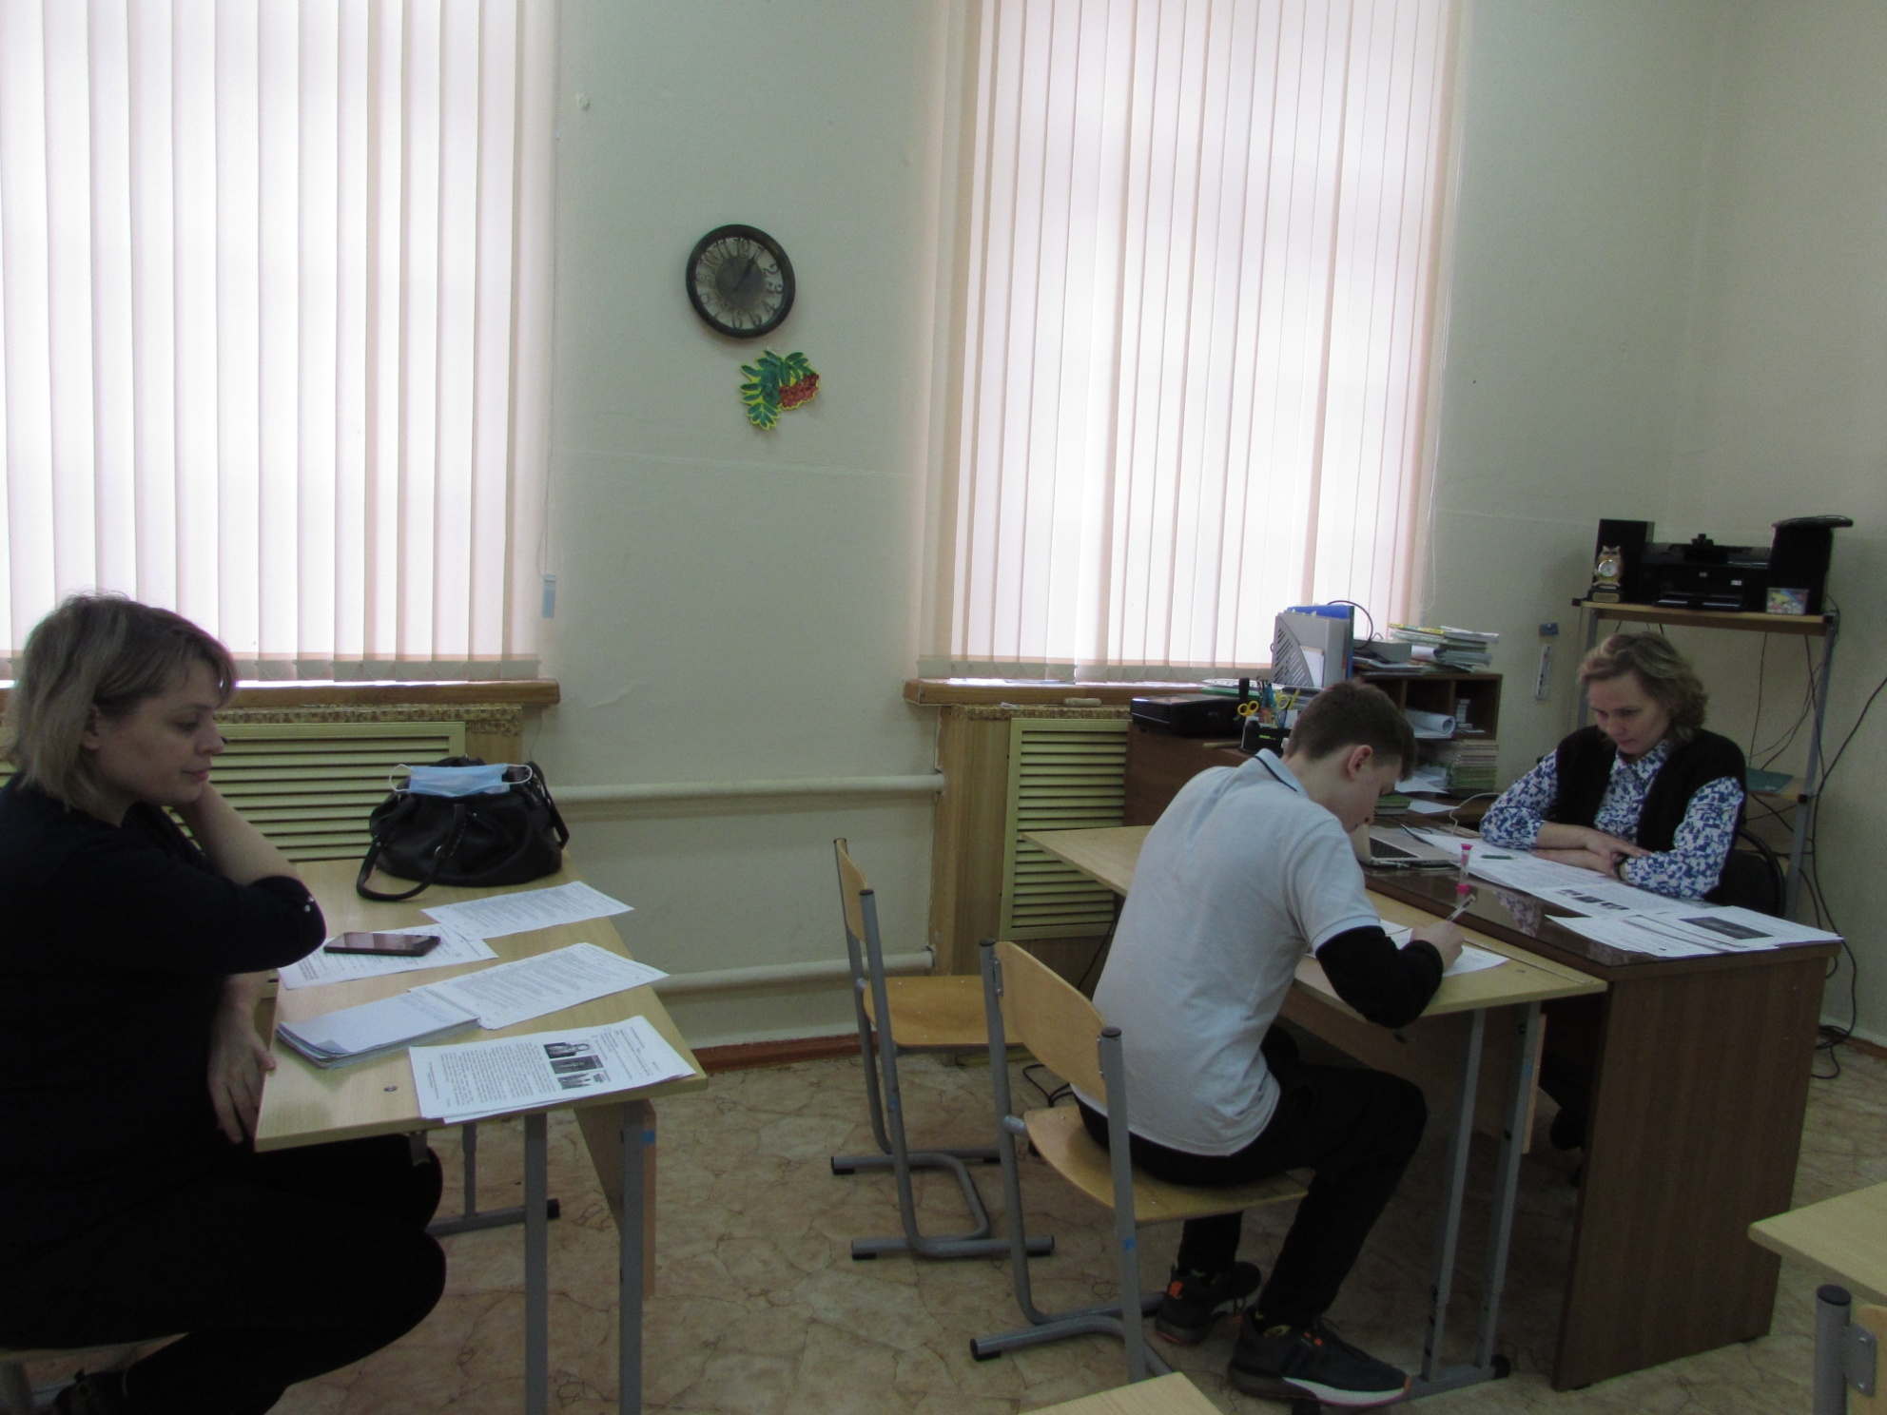

Slide 39


Продолжительность государственного выпускного экзамена (ГВЭ)
235 мин
( 3ч 55 мин)
Математика
Русский язык
+ 90 минут

Slide 40
Продолжительность проведения государственной итоговой аттестации
В продолжительность экзаменов по учебным предметам не включается время, выделенное на подготовительные мероприятия (инструктаж обучающихся, вскрытие пакетов с экзаменационными материалами, заполнение регистрационных полей экзаменационной работы, настройка технических средств).

Slide 41


ПРОЦЕДУРА ГИА
Начало – 10 часов

Slide 42
ИНДИВИДУАЛЬНЫЙ ПАКЕТ ЭКЗАМЕНАЦИОННЫХ МАТЕРИАЛОВ
ЧЕРНОВИК
БЛАНК РЕГИСТРАЦИИ
БЛАНКИ ОТВЕТОВ
КИМ – контрольно-измерительные материалы
СПРАВОЧНЫЕ МАТЕРИАЛЫ –по математике

Slide 43


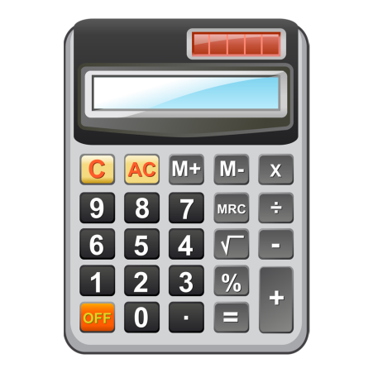
На экзаменах необходимо иметь при себе:
паспорт и ручку гелиевую; (черную)
по математике – линейку ;
Все остальное использовать на экзамене запрещено.
В случае нарушения установленного порядка участник удаляется с экзамена.

Slide 44
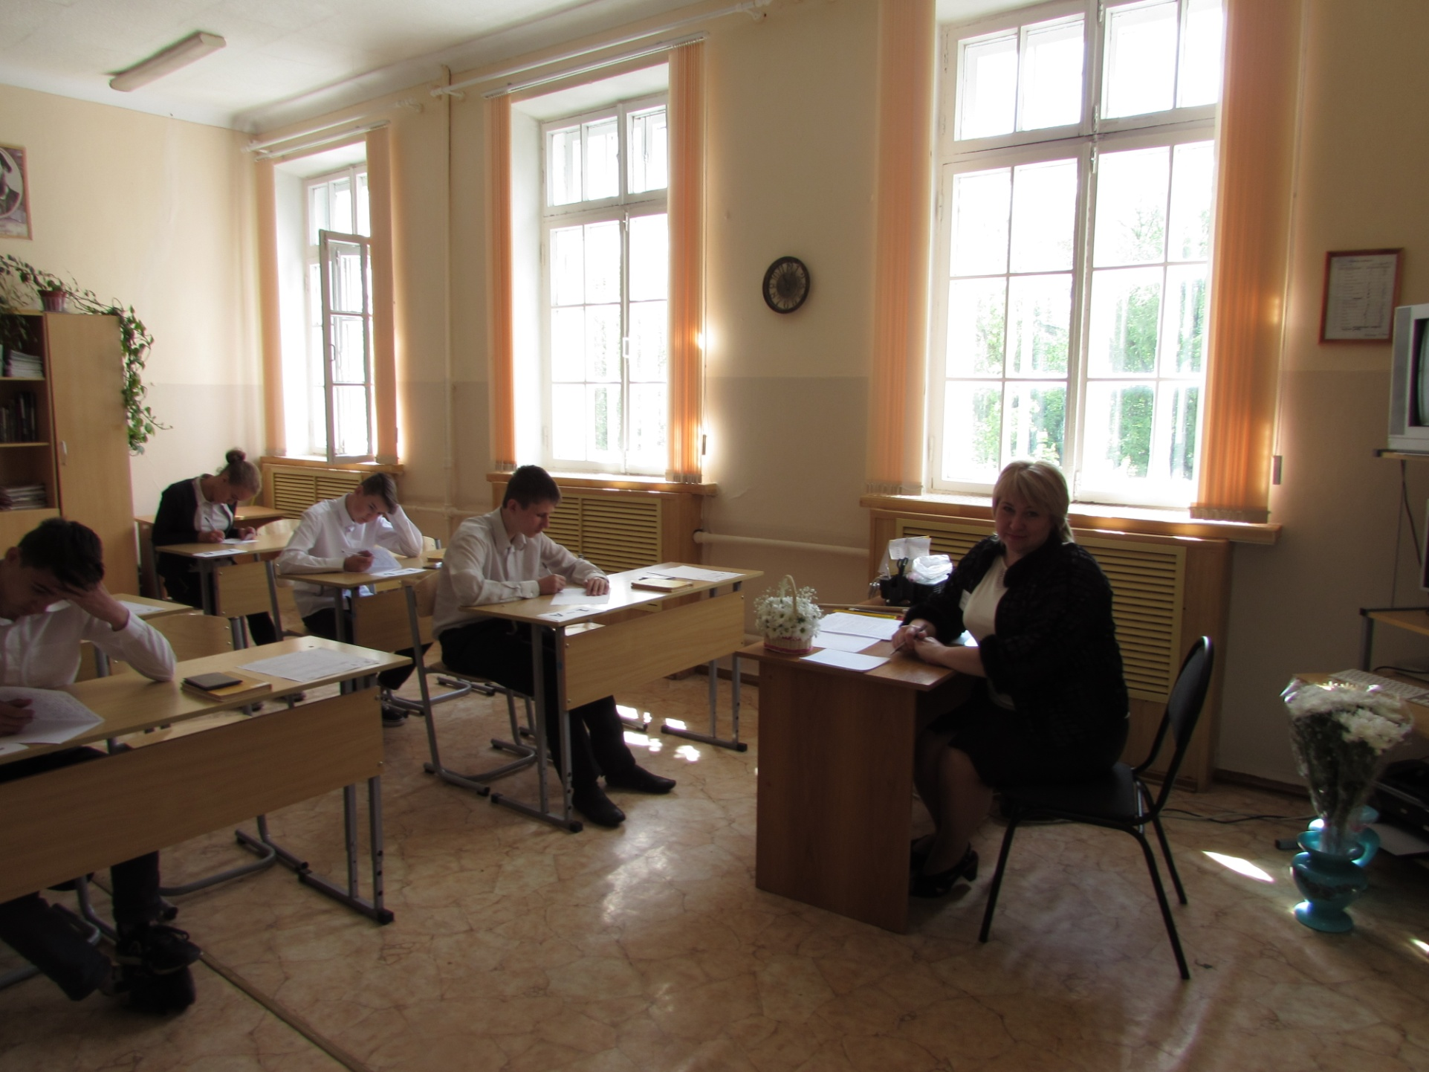

Slide 45
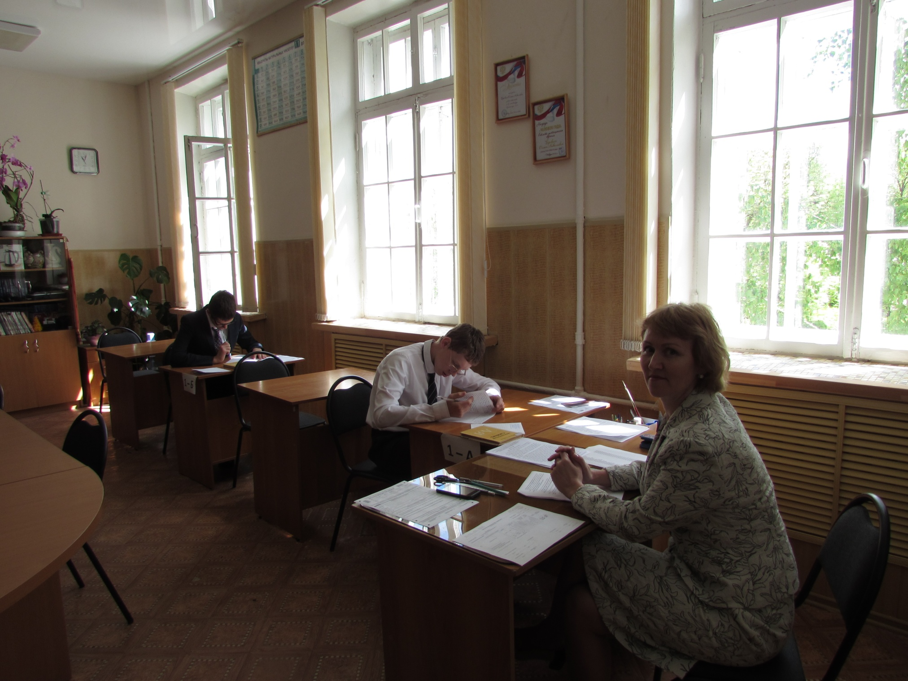

Slide 46
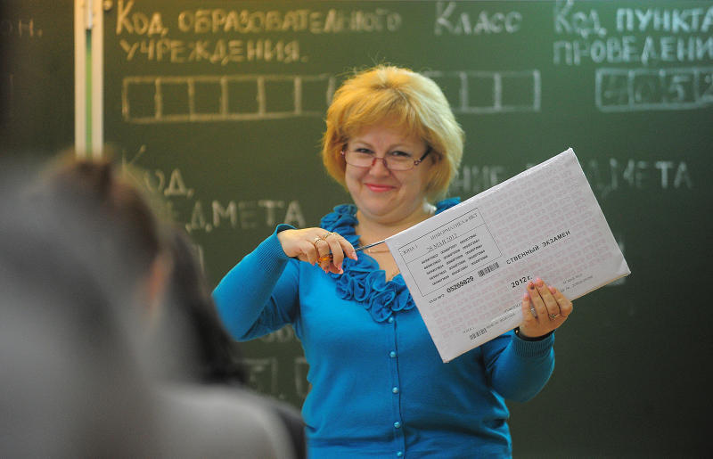
Вскрытие пакетов с КИМ

Slide 47
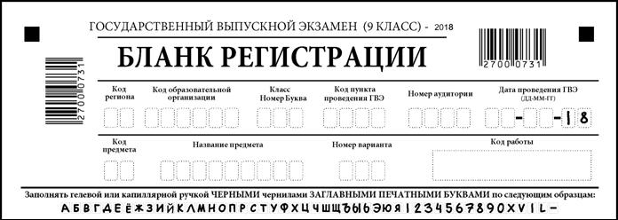
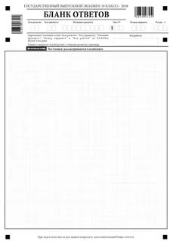

Slide 48
Повторная аттестация
Повторно к сдаче ГИА по соответствующему учебному предмету в текущем году по решению ГЭК допускаются следующие обучающиеся:
получившие на ГИА неудовлетворительный результат не более чем по двум учебным предметам (из числа обязательных и предметов по выбору);
не явившиеся на экзамены по уважительным причинам (болезнь или иные обстоятельства, подтвержденные документально);
не завершившие выполнение экзаменационной работы по уважительным причинам (болезнь или иные обстоятельства, подтвержденные документально);

Slide 49

К повторной сдаче экзаменов не допускаются:
обучающиеся, удаленные с экзамена за нарушение установленного порядка проведения ГИА;
обучающиеся, результаты которых были аннулированы ГЭК за нарушение ими установленного порядка проведения ГИА.

Slide 50
Особенности ГИА по отдельным учебным предметам
Русский язык
Экзамен по русскому языку требует выполнения сочинения- рассуждения и изложения. Текст изложения зачитывается организатором в аудитории 2 раза с перерывом в 2 – 4 минуты, а потом дается для изучение и составления плана на 30 – 40 минут.
ОБЪЁМ ИЗЛОЖЕНИЯ НЕ ОГРАНИЧИВАЕТСЯ.
Сочинение-рассуждение должно содержать не менее 70 слов.

Slide 51
Формы ГВЭ по русскому языку
Письменная
Сжатое изложение с творческим заданием –
вариант 400
Осложненное списывание – вариант 500
Устная

Slide 52
ГВЭ-9 в форме сжатого изложения с творческим заданием
Сжатое изложение с творческим заданием содержит текст, творческое задание, инструкцию для обучающегося.
Текст для сжатого изложения представляет собой фрагмент статьи, очерка, рассказа философской, социальной, нравственной проблематики.
Примерный объём исходного текста для сжатого изложения составляет 200–250 слов.
Экзаменуемые должны написать сжатое изложение, передавая главное содержание как каждой микротемы, так и всего текста в целом.

Slide 53
Объем сжатого изложения
– сжатое изложение – от 40 слов;
– творческое задание (сочинение) – от 70 слов.

Slide 54
Порядок выполнения сжатого изложения
Текст для изложения выдаётся экзаменуемым для чтения и проведения подготовительной работы на 40 минут.
Вместе с тем указанный текст читается организатором в аудитории дважды с интервалом между прочтениями текста 10 минут.
В комплект экзаменационных материалов входит также план исходного текста, которым экзаменуемые могут пользоваться на протяжении всей работы. План может быть записан на доске и/или распечатан для каждого участника экзамена. Кроме того, на доске и/или в распечатанном виде для каждого экзаменуемого предлагается написание имён собственных (фамилий, наименований географических объектов и т. п.).

Slide 55
Порядок выполнения осложненного списывания
Осложнённое списывание подразумевает переписывание участником экзамена исходного текста, в котором содержатся пропуски орфограмм, нераскрытые скобки и пропуски знаков препинания.
Примерный объём исходного текста для осложнённого списывания составляет 120–130 слов.
Примерное количество осложнений в тексте следующее: пропуск 8–12 разных буквенных орфограмм, 3–5 нераскрытых скобок, пропуск 6–8 знаков препинания на разные пунктуационные правила.

Slide 56
Форма Аспекты оценивания Баллы
Максимальный первичный балл
Сжатое изложение - 17 баллов
4 балла - Творческое задание
3 балла - Сжатое изложение
10 баллов -Грамотность и фактическая точность письменной речи
Осложнённое списывание – 17 баллов
12 баллов - Грамотность
5 баллов - Точность записи текста

Slide 57
Форма билета для устного экзамена
1. Сформулируйте основную мысль прочитанного текста.
2. Определите значение выделенных в тексте слов. Приведите свои примеры употребления этих слов (не менее двух примеров), определите их значение. Свой ответ обоснуйте.
3. Найдите в прочитанном Вами тексте два примера предложений с однородными членами, объясните особенности постановки знаков препинания.

Slide 58
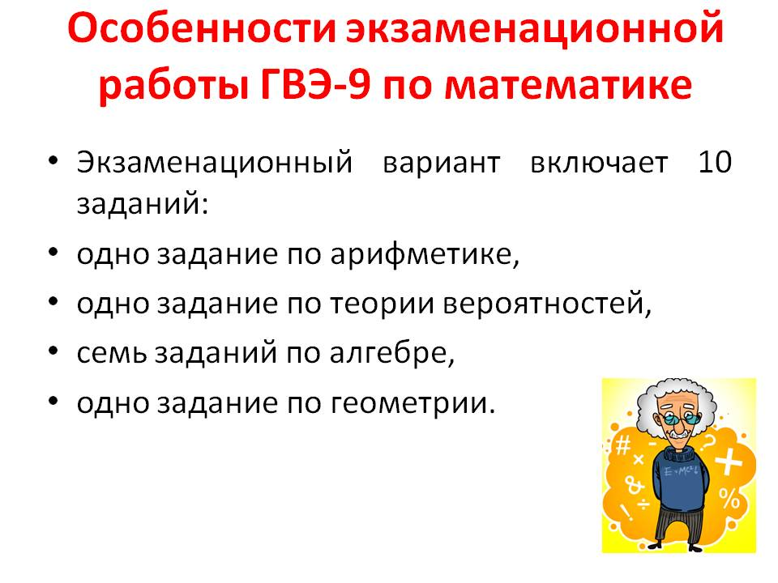

Slide 59

Математика
Максимальное количество баллов, которое может получить экзаменуемый за выполнение всей экзаменационной работы, - 10 баллов:
В бланке ответов записываются только ответы. Каждый правильный ответ оценивается в 1 балл.
3 – 5 баллов - оценка 3
6 – 8 баллов - оценка 4
9 - 10 баллов - оценка 5

Slide 60



Slide 61



Slide 62
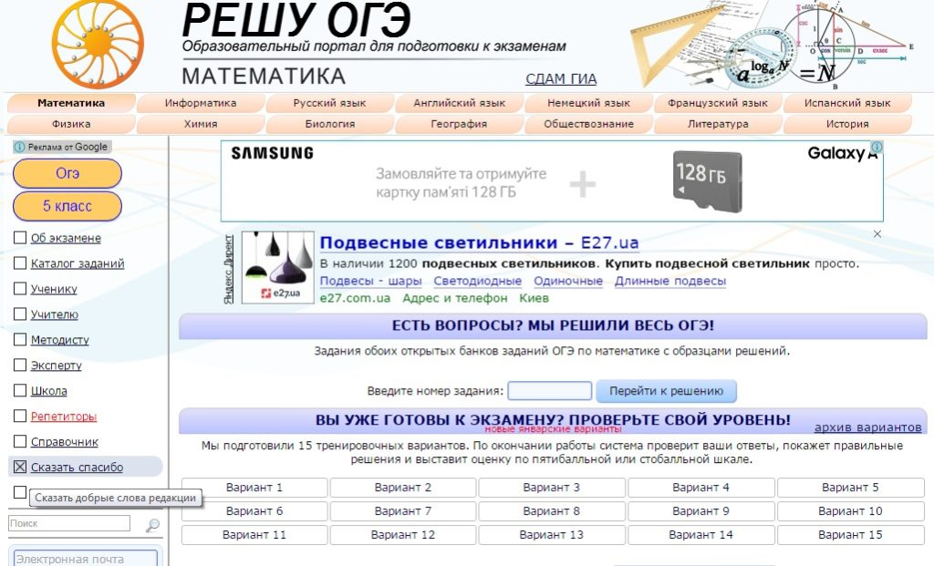

Slide 63

